Slide 1
ĐỒ ÁN CÔNG NGHỆ PHẦN MỀM
]
Nhóm 4

Slide 2
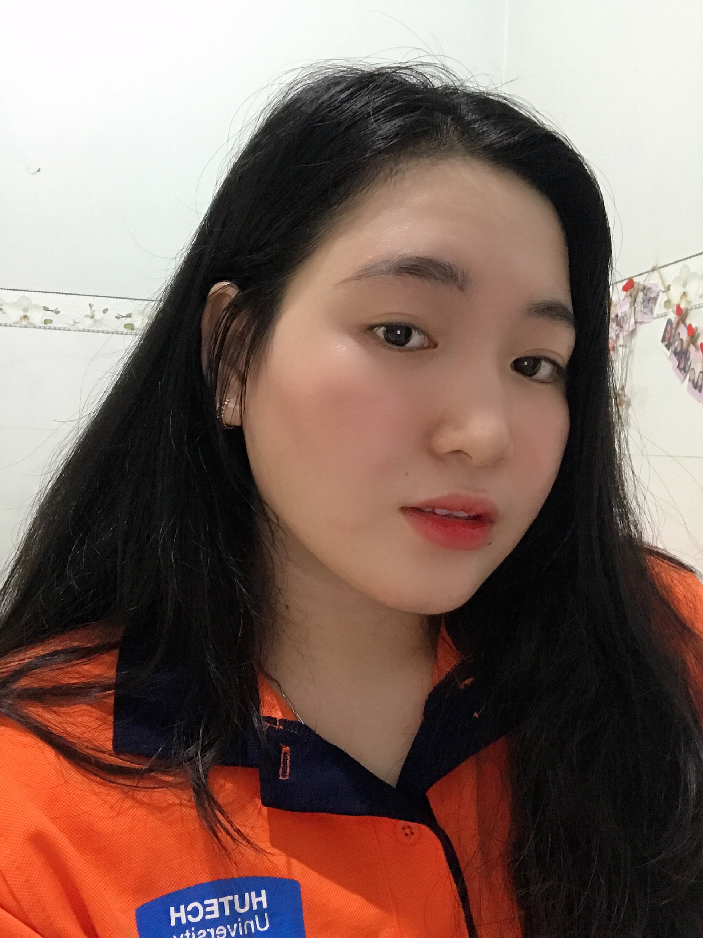
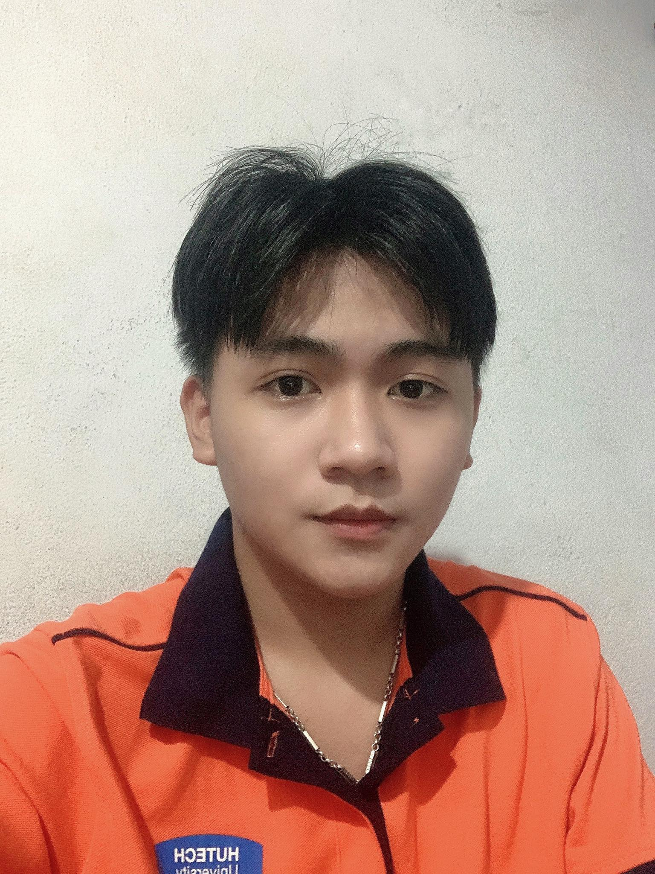
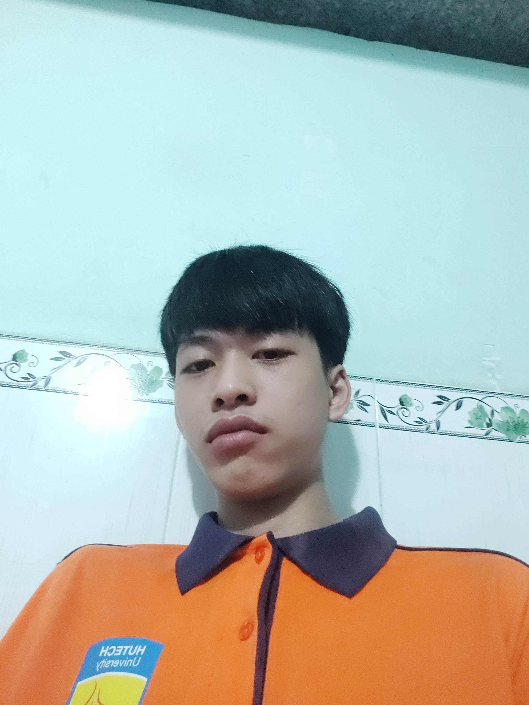
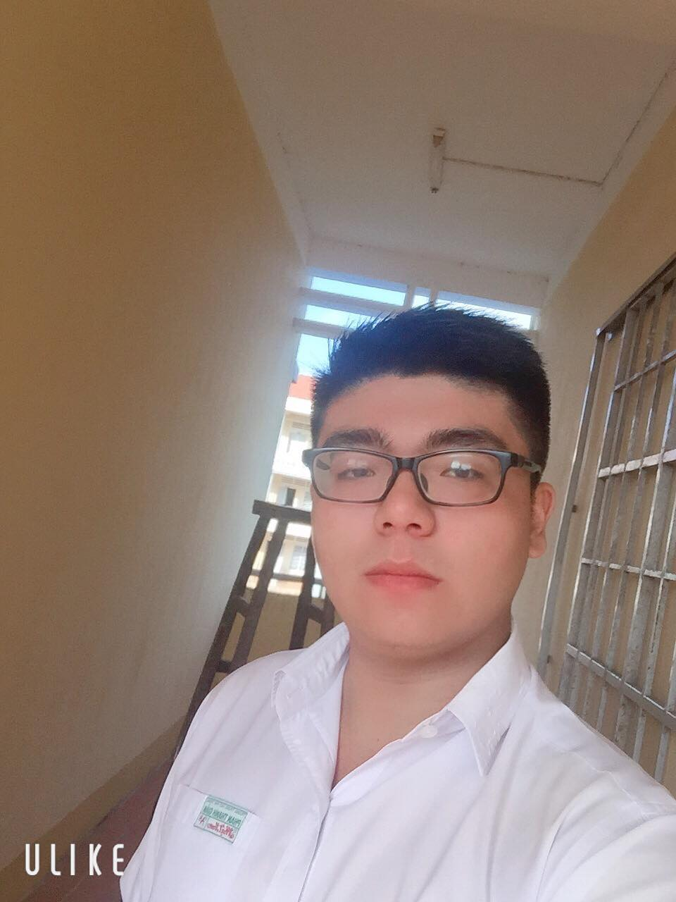
GIỚI THIỆU THÀNH VIÊN
Như Huỳnh
Tự Tin
Văn Thành
Nhật Nam

Slide 3
Phần mềm Quản Lý Giáo Viên

Slide 4
Lý Do Lựa Chọn Đề Tài ?
Để đáp ứng nhu cầu quản lý giáo viên trong nhà trường, nhằm sắp xếp, dễ thao tác cũng việc thuận lợi hơn trong việc quản lý.
Nên nhóm em quyết định xây dựng phần mềm quản lý giáo viên để giải quyết các vấn đề trong việc quản lý giáo viên.

Slide 5
NHIỆM VỤ ĐỀ TÀI
Đáp ứng được yêu cầu cần tìm kiếm về số lượng giáo viên theo từng khoa, từng bộ môn,… Đồng thời tìm được thông tin của từng giáo viên đó
Đáp ứng được yêu cầu thống kê số lượng giáo viên theo từng khoa, từng bộ môn,..
Có thể cập nhập thêm thông tin của giáo viên, có thể chỉnh sửa cập nhập thông tin cho từng giáo viên.
Quản lý được tiền lương, và tạm ứng lương trước.

Slide 6
TABLE OF CONTENTS
01
XÁC ĐỊNH YÊU CẦU
02
MÔ HÌNH HÓA PHẦN MỀM
03
GIAO DIỆN PHẦN MỀM
04
KIỂM THỬ PHẦN MỀM

Slide 7
01
XÁC ĐỊNH YÊU CẦU

Slide 8

YÊU CẦU CHỨC NĂNG
- Quản lý
- Tìm kiếm
- Thống kê
- Quản trị hệ thống dữ liệu

Slide 9
YÊU CẦU PHI CHỨC NĂNG
- Hệ thống có khả năng bảo mật, phân quyền.
- Giao diện thân thiện.
- Dễ thao tác, tốc độ xử lý nhanh chính xác.
- Yêu cầu tin học :
STT | Yêu cầu | Mô tả chi tiết | Ghi chú
1 | Dễ sửa lỗi | Xác định lỗi nhanh chóng | Khi sửa chỉ sửa 1 lỗi, hệ thống không ảnh hưởng đến các chức năng khác.
2 | Dễ bảo trì | Thêm, xóa thay đổi nhanh | Không ảnh hưởng đến các chức năng khác.

Slide 10
XÁC ĐỊNH YÊU CẦU KHÁCH HÀNG
STT | Chức năng | Mô tả chi tiết | Ghi chú
1 | Nhập thông tin giáo viên | Thông tin giáo viên: msgv, họ tên, gmail, sdt,…
2 | Thêm 1 giáo viên | Nhập thông tin GV cần thêm | chỉ QTV mới có thể thêm
3 | Xoá 1 giáo viên | Nhập thông tin GV cần xoá | chỉ QTV mới có thể xoá
4 | Sửa, cập nhập thông tin giáo viên | Nhập thông tin GV cần sửa, cập nhập | chỉ QTV mới có thể sửa
5 | Tìm kiếm giáo viên | Chọn thông tin nhân viên cần tìm | chỉ QTV mới có thể tìm kiếm
6 | Nhập tiền lương | Chọn và nhập tiền lương | chỉ QTV mới có thể nhập
7 | Thống kê số lượng giáo viên | Yêu cầu hệ thống thống kê

Slide 11
02
MÔ HÌNH HÓA PHẦN MỀM

Slide 12
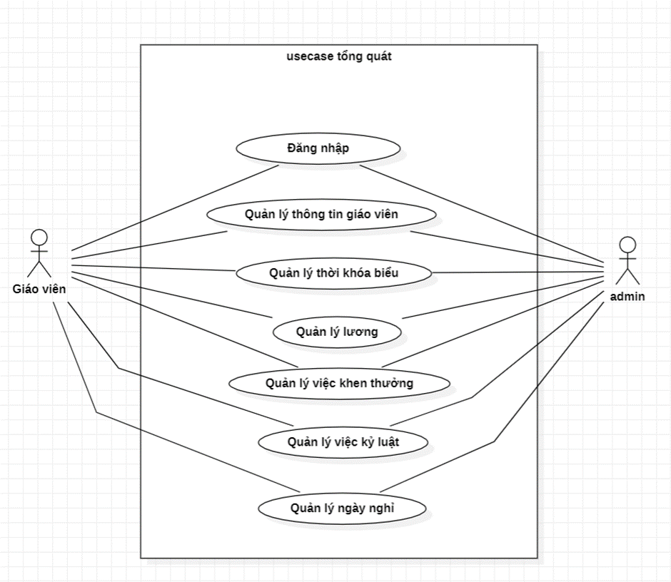
MÔ HÌNH HÓA CHỨC NĂNG(USE CASE)
Sơ đồ use case tổng quát

Slide 13
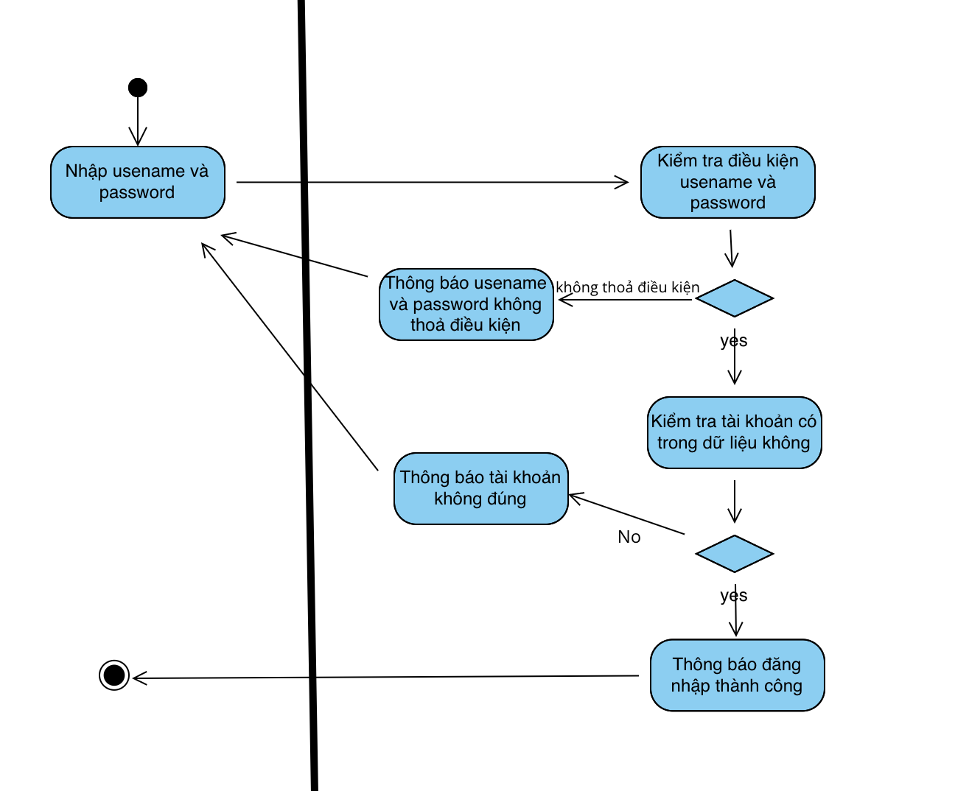
MÔ HÌNH HÓA BIỂU ĐỒ HOẠT ĐỘNG
Sơ đồ hoạt động đăng nhập

Slide 14
Ngoài ra còn có các sơ đồ hoạt động:
- Thêm giáo viên.
- Xóa giáo viên.
- Sửa TT giáo viên
- Tìm kiếm thông tin giáo viên.

Slide 15
03
GIAO DIỆN PHẦN MỀM

Slide 16
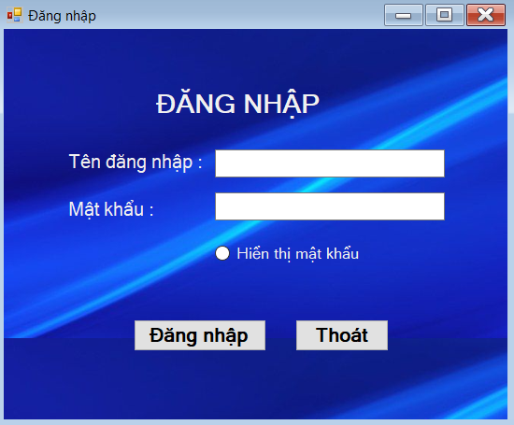
FORM ĐĂNG NHẬP VÀ TRANG CHỦ
Khi người dùng đăng nhập vào hệ thống thì hệ thống sẽ kiểm tra tên đăng nhập và mật khẩu đúng hay sai.
Nếu sai sẽ đưa thông báo, còn đúng sẽ hiển thị đăng nhập thành công và vào giao diện trang chủ để có thể sử dụng phần mềm, quyền sử dụng phần mềm tuỳ voà từng tài khoản.
Nếu người dùng ấn thoát thì sẽ hiện thông báo có muốn thoát không, nếu chọn yes sẽ thoát khỏi phần mềm.

Slide 17
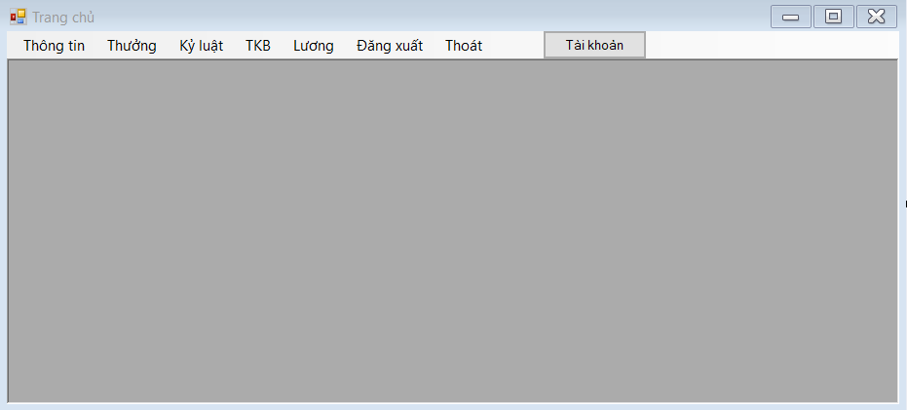
Giao diện chính của hệ thống tích hợp các menu chức năng nhằm hiển thị các chức năng mà hệ thống đang có.

Slide 18
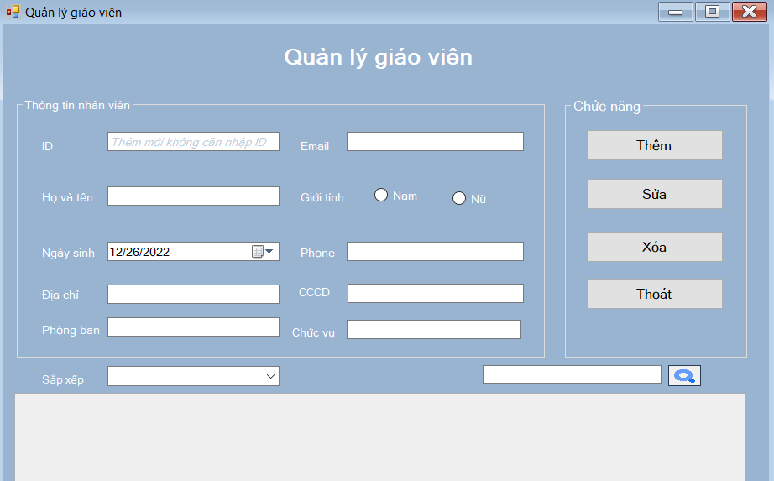
FORM QUẢN LÝ GIÁO VIÊN
Chức năng cho phép thêm giáo viên vào dữ liệu hệ thống.
Khi nhập lỗi có thể sửa thông tin của giáo viên, admin cũng có thể xoá thông tin giáo viên ra khỏi hệ hệ thống.
Chức năng tìm kiếm có thể tìm kiếm giáo viên theo tên…

Slide 19
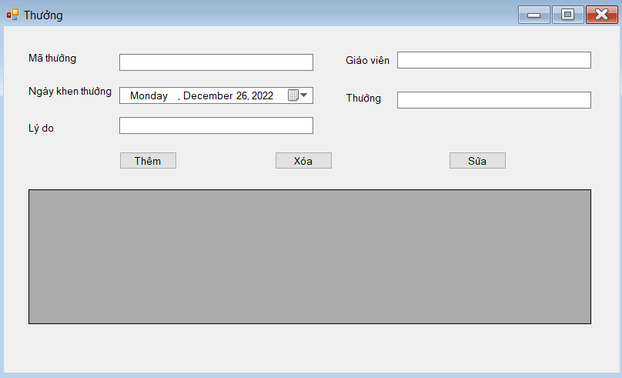
FORM KHEN THƯỞNG
Tên giao diện: Thưởng
Người sử dụng: Admin
Nhiệm vụ: Cập nhật thông tin khen thưởng giáo viên
Tiền điều kiện: Phải đăng nhập thành công trước đó
Hậu điều kiện: Trở về giao diện chính

Slide 20
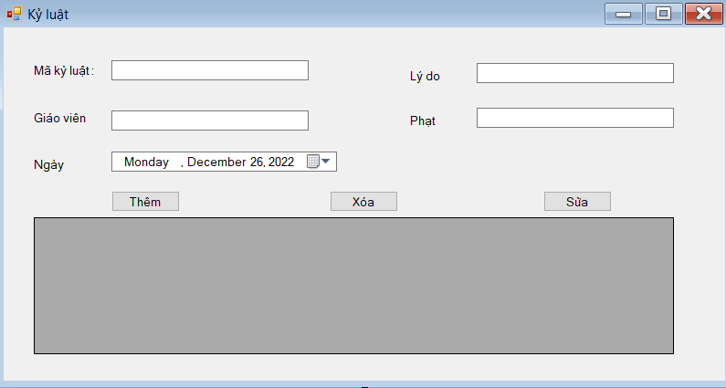
FORM KỶ LUẬT
Tên giao diện: Kỷ luật
Người sử dụng: Admin
Nhiệm vụ: Quản lý kỷ luật của các giáo viên
Tiền điều kiện: Phải đăng nhập thành công trước đó
Hậu điều kiện: Trở về giao diện chính

Slide 21
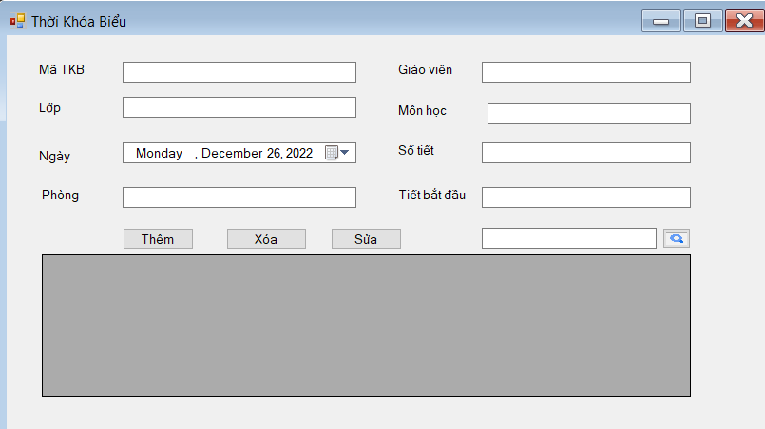
FORM THỜI KHÓA BIỂU
Tên giao diện: Thời khoá biểu
Người sử dụng: Admin
Nhiệm vụ: Cập nhật thời khoá biểu cho giáo viên
Tiền điều kiện: phải đăng nhập thành công trước đó
Hậu điều kiện: Trở về giao diện chính

Slide 22
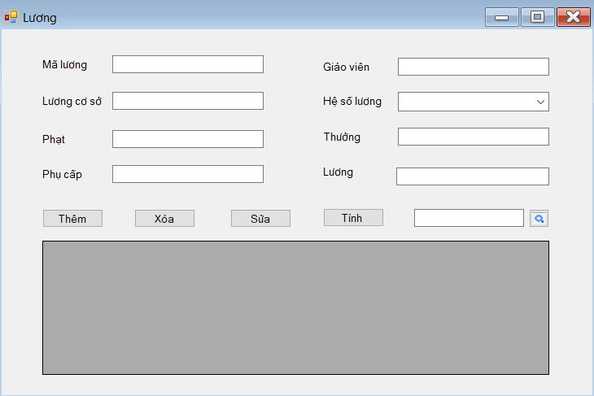
FORM QUẢN LÝ LƯƠNG
Tên giao diện: Lương
Người sử dụng: Admin
Nhiệm vụ: Cập nhật Lương cho giáo viên
Tiền điều kiện: phải đăng nhập thành công trước đó
Hậu điều kiện: Trở về giao diện chính

Slide 23
04
KIỂM THỬ

Slide 24
PHƯƠNG PHÁP KIỂM THỬ
Kiểm thử hộp đen:
Khi viết test case sẽ dựa vào yêu cầu và giao diện bên ngoài của chương trình( Không can thiệp vào bên trong code của chương trình).
Khi thực hiện test case sẽ thực hiện trên giao diện của chương trình( yêu cầu chương trình phải chạy được mới test được, không can thiệp vào code).
Do tính chất kiểm thử: Chỉ thực hiện test bên ngoài code của chương trình( coi như một cái hộp), vì không biết rõ bên trong hộp nên gọi là hộp đen.

Slide 25
Mô tả | Các bước thực hiện | Kết quả mong muốn | Kết quả test
Kiểm tra tổng thể giao diện màn hình | Kiểm tra bố cục, chính tả, font chữ, màu chữ. | Các label, text box, button, Datagridview có độ dài, rộng và khoản cách bằng nhau, không xô lệch. Các label sử dụng cùng một loại font, cỡ chữ căn lề. Kiểm tra tất cả lỗi chính tả, cấu trúc câu và ngữ pháp trên màn hình. Form được bố trí hợp lý và dễ sử dụng. | ok
Kiểm tra thứ tự di chuyển trỏ trên màn hình khi nhấn | Nhấn Tab liên tục | Con trỏ di chuyển lần lượt theo thứ tự: Từ phải sang trái, từ dưới lên trên. | ok
Kiểm tra thứ tự con trỏ di chuyển ngược lại trên màn hình khi nhấn Shift-Tab | Nhấn phím Shift-Tab liên tục | Con trỏ di chuyển ngược lại từ dưới lên trên, từ phải qua trái | ok

Slide 26
Mô tả | Các bước thực hiện | Kết quả mong muốn | Kết quả test
Kiểm tra thực hiện chức năng chính của màn hình khi nhấn Enter | Nhấn phim Enter | - Nếu chuột không focus vào button thì thực hiện chức năng của button chính. - Nếu đang focus vào button thì sẽ thực hiện chức năng của button | ok
Kiểm tra chức năng đăng nhập | Trên giao diện: - Nhập tên đăng nhập và mật khẩu - Nhấn nút đăng nhập | Đăng nhập thành công | ok
Kiểm tra chức năng quản lý (Admin, giáo viên) | Trên giao diện: - Nhập dữ liệu các trường hợp - Nhấn nút thêm/sửa/xoá/tìm kiếm | - Thêm thành công - Dữ liêu sau khi sữa được cập nhật - Thông báo đã xoá và cập nhật lại dữ liệu - Hiển thị thông tin cần tìm kiếm | ok

Slide 27
05
KẾT LUẬN

Slide 28
KẾT QUẢ ĐẠT ĐƯỢC
Hiểu rõ hơn các hoạt động về quản lý thông tin giáo viên.
Xây dựng được hệ thống quản lý giáo viên.

Slide 29

CẢM ƠN VÌ ĐÃ LẮNG NGHE !

